Slide 1
Dohledový systém pro domácnost
FAMICURA
Kamera · dohled nad blízkým doma
Co vidí rodina, co vidí dispečink, kdo co nastavuje a jak se žádá o plný obraz.
Podklad pro prodejní instruktáž · říjen 2026
Notes:
Úvod: tahle prezentace vypráví, co se děje od chvíle, kdy je kamera nainstalovaná u klienta doma. Dvě role: rodina na telefonu a dispečink poskytovatele.

Slide 2



Jedna kamera doma, dvě aplikace, jeden server
CO TO JE
U klienta doma
Rodina na telefonu
Dispečink poskytovatele
Kamera Tapo a malá brána Mango. Zapojí se do zásuvky a k internetu, nic dalšího doma není.
Vidí obraz a události, rozhoduje, co smí vidět poskytovatel, povoluje plný obraz.
Dlaždice všech klientů, fronta alertů, převzetí a řešení, žádost o plný obraz.
Obraz jde šifrovaným tunelem na server Famicura v Česku. Nikdo jiný ho nevidí; rodina vždy ví, co poskytovatel vidí a proč.
Famicura Kamera · 2
Notes:
Zdůraznit: rodina drží kontrolu, poskytovatel vidí jen to, co rodina povolí. Kamera je obyčejná Tapo, brána Mango se postará o bezpečné spojení.

Slide 3
Za půl hodiny je vše připravené
DEN INSTALACE
1
2
3
4
Kamera a brána
Kamera v dispečinku
Pozvánka rodině
Rodina si zvolí heslo
Technik zapojí Mango k internetu klienta a kameru na jeho Wi-Fi. Tunel k serveru se naváže sám.
Dispečink vidí novou dlaždici klienta s obrazem a začne odebírat události z kamery.
Dispečer zadá jméno a telefon člena rodiny. Odejde SMS s odkazem, platí 7 dní.
Klepne na odkaz, zvolí heslo a uloží si aplikaci na plochu telefonu. Dál se přihlašuje telefonem a heslem.
Co klient potřebuje: zásuvku, internet (kabel nebo Wi-Fi) a člena rodiny s chytrým telefonem.
Famicura Kamera · 3
Notes:
Instalaci dělá technik poskytovatele, rodina nic neinstaluje. SMS s pozvánkou odchází ze serveru, dispečer ji může poslat i ze svého telefonu.

Slide 4

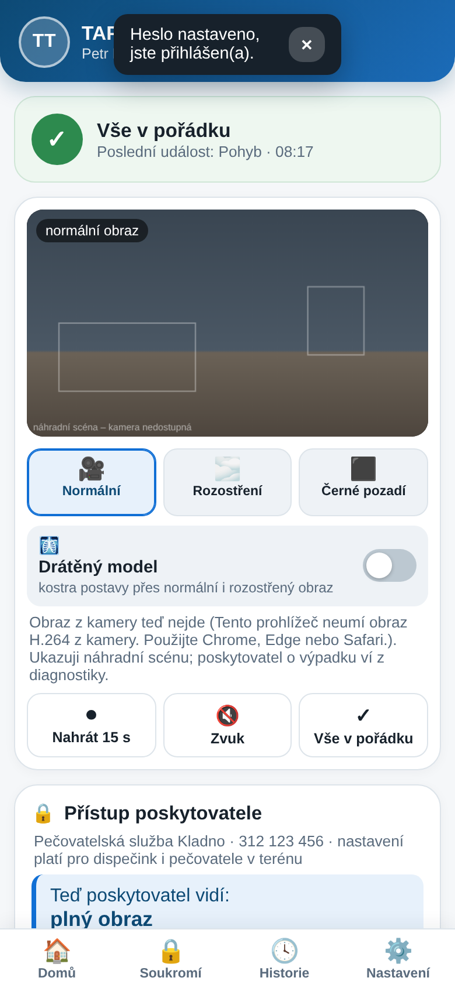
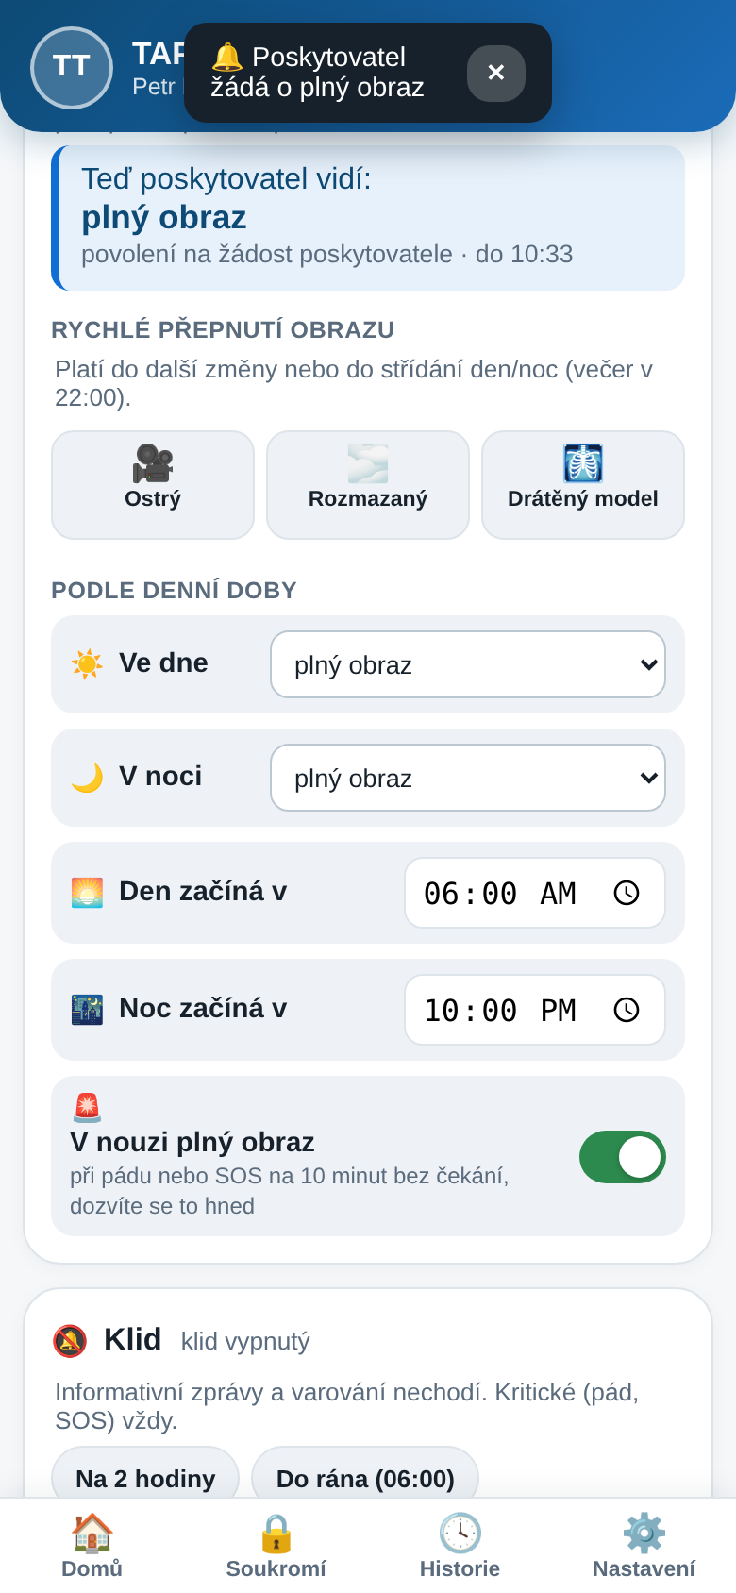

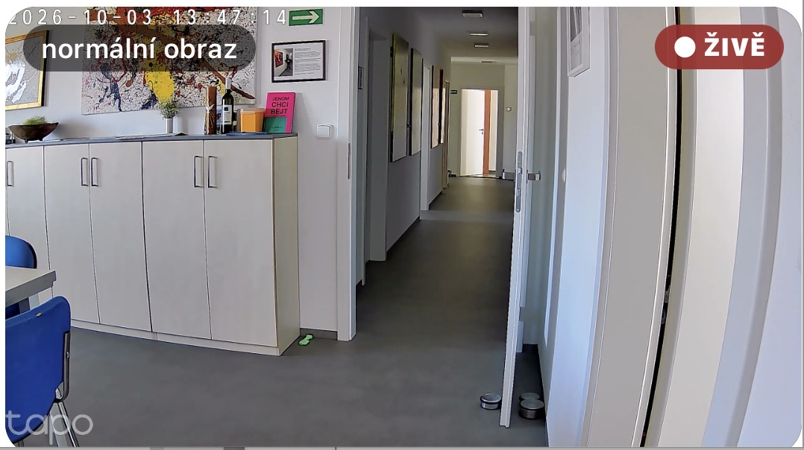


Co rodina vidí na telefonu
RODINA
Nahoře stav: Vše v pořádku, Varování nebo Kritická událost, a poslední událost s časem.
Živý obraz z kamery ve zvoleném zobrazení: normální, rozostřený, nebo drátěný model na černém pozadí.
Přístup poskytovatele: jasně napsáno, co poskytovatel vidí teď a proč.
Historie: každá událost, každý souhlas, kdo se kdy díval. Nic se neztratí.
Famicura Kamera · 4
Notes:
Rodina otevře aplikaci z plochy telefonu, přihlášení platí 30 dní. Nejdůležitější věta na obrazovce: Teď poskytovatel vidí.

Slide 5
Čtyři režimy obrazu, den a noc, rychlé přepnutí
RODINA ROZHODUJE
Plný obraz
Rozostření
Drátěný model
Žádný obraz
Poskytovatel vidí byt jako na kameře.
Je vidět pohyb a situace, ne detaily a tváře.
Jen kostra postavy: stojí, sedí, leží. Žádný obraz bytu.
Jen události: pohyb, osoba, překročení čáry, pád.
Podle denní doby
Rychlé přepnutí
V nouzi plný obraz
Jiný režim ve dne a jiný v noci. Rodina si nastaví, kdy den a noc začínají (třeba 06:00 a 22:00).
Tři tlačítka: Ostrý, Rozmazaný, Drátěný model. Platí do další změny nebo do střídání den/noc, pak se vrátí nastavení.
Přepínač: při pádu nebo SOS smí dispečink otevřít plný obraz na 10 minut bez čekání. Rodina se to dozví hned.
Famicura Kamera · 5
Notes:
Všechno tohle nastavuje jen rodina. Dispečink režim nikdy nemění sám, může jen požádat nebo v nouzi použít povolený nouzový přístup.

Slide 6
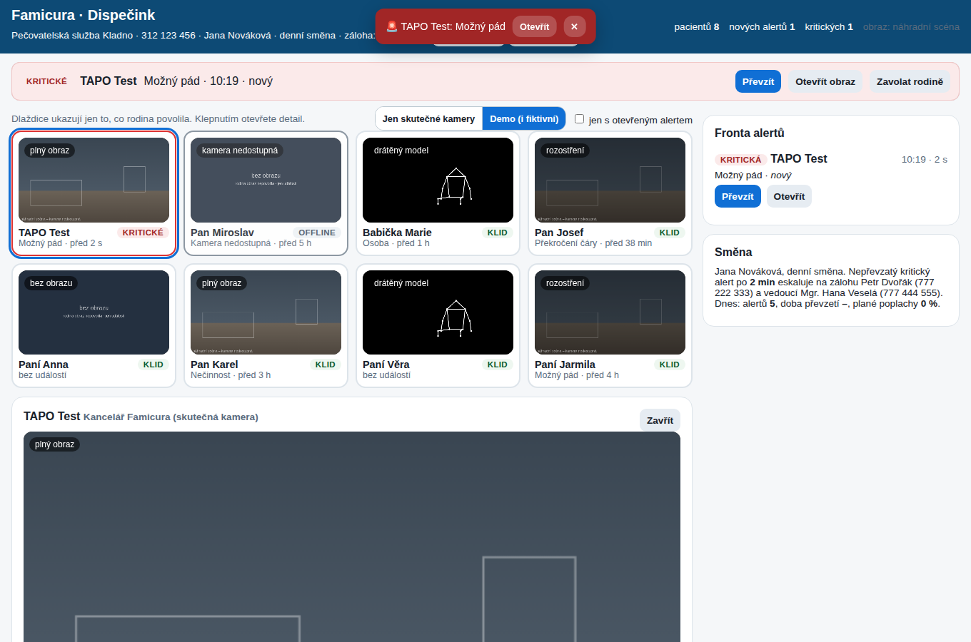




Co vidí dispečink poskytovatele
DISPEČINK
Fronta alertů: pád, dlouhé ležení, SOS, překročení čáry, zakrytí kamery. Převzít → Řeším → Uzavřít s výsledkem.
U každého klienta: co rodina povolila a proč, tlačítko Požádat o plný obraz, nouzový přístup.
Sledování a nahrávání: které události hlídat, v jakých hodinách, co nahrávat. Rodina to vidí jen ke čtení.
Účty rodiny a údaje poskytovatele se zadávají na jednom místě a vidí je i rodina.
Dispečink v režimu Demo: skutečná kamera první, ukázkoví klienti za ní, nahoře kritický alert k převzetí.
Famicura Kamera · 6
Notes:
Nepřevzatý kritický alert po 2 minutách eskaluje na zálohu a vedoucího. Dispečink má vestavěnou nápovědu a asistenta, který odpovídá na otázky k obsluze.

Slide 7
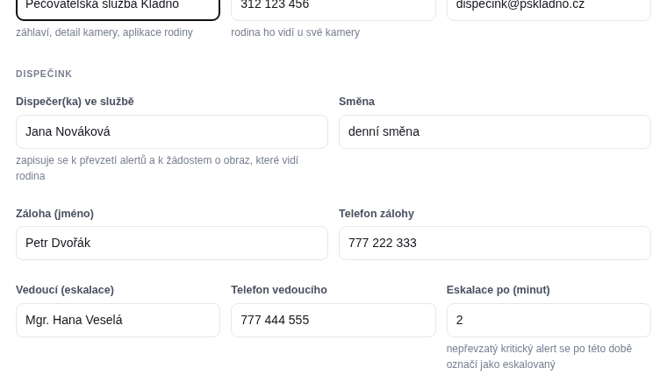
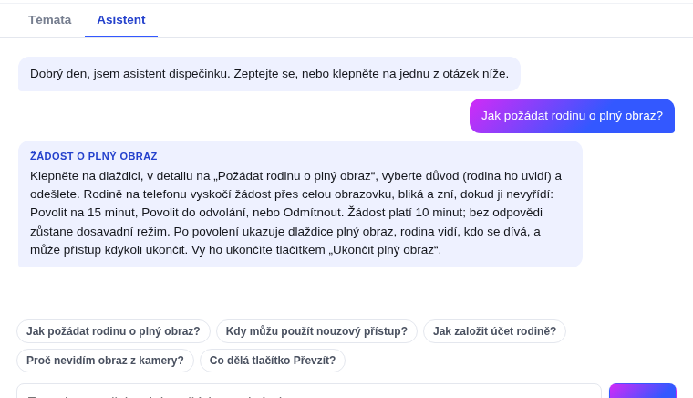
Nastavení na jednom místě, nápověda s asistentem
DISPEČINK
Ozubené kolečko: název služby, telefon, dispečer, směna, záloha, vedoucí, doba eskalace. Vidí je všichni dispečeři, detail kamery i rodina.
Otazník: témata s obrázky obrazovek a asistent, který odpoví na otázku dispečera z nápovědy, případně přes AI.
Famicura Kamera · 7
Notes:
Pro prodej: zaškolení dispečera je otázka hodiny, nápověda a asistent jsou přímo v aplikaci.

Slide 8
Rodina rozhoduje o obrazu, poskytovatel o dohledu
KDO CO NASTAVUJE
Co | Rodina (telefon) | Dispečink poskytovatele
Režim obrazu ve dne a v noci, časy střídání | nastavuje | vidí, co bylo povoleno a proč
Rychlé přepnutí obrazu | nastavuje | vidí
Plný obraz na žádost | povoluje nebo odmítá, může ukončit | žádá s důvodem, může ukončit
Nouzový přístup (10 min při kritickém alertu) | povoluje předem, dozví se hned | použije, zapsáno v auditu
Klid (ztišení informativních zpráv) | nastavuje | netýká se, fronta běží dál
Hlídané události, hodiny, nahrávání | vidí ke čtení | nastavuje
Účty rodiny, pozvánky SMS | přijme pozvánku, zvolí heslo | zakládá a ruší
Údaje poskytovatele (název, telefon, dispečer) | vidí v aplikaci | zadává na jednom místě
Famicura Kamera · 8
Notes:
Tahle tabulka je jádro prodejního argumentu: rodina má kontrolu nad soukromím, poskytovatel nad kvalitou dohledu. Nikdo nemůže obejít druhého.

Slide 9

Většinu dní se nic neděje, a to je dobře
PŘÍBĚH · BĚŽNÝ DEN
07:10
14:30
22:00
Ráno
Odpoledne
Noc
Kamera hlásí osobu a pohyb. Jsou to informativní události: zapíšou se do historie, nikoho nebudí.
Dcera otevře aplikaci: Vše v pořádku, poslední událost pohyb ve 13:52. Obraz v rozostření, jak sama nastavila.
Automaticky přepne noční nastavení: drátěný model. Dispečink vidí jen kostru postavy, pád by poznal, soukromí zůstává.
Dispečink v klidný den jen vidí zelené dlaždice. Žádný alert, žádná práce, žádné sledování bytu.
Famicura Kamera · 9
Notes:
Vyprávět jako příběh paní Marie: ráno, odpoledne, noc. Pointa: systém je tichý, dokud není důvod.

Slide 10
V noci kamera hlásí možný pád
PŘÍBĚH · ALERT
02:14 · dispečink
02:14 · telefon rodiny
02:15 · rozhodnutí
Červený pruh nahoře, zvuk, dlaždice paní Marie je kritická. Dispečerka klepne na Převzít: od té chvíle rodina vidí její jméno u alertu.
Notifikace Možný pád s vibrací, i když má rodina zapnutý Klid. Kritické události projdou vždy.
Dispečerka vidí jen drátěný model: postava leží na zemi. Potřebuje plný obraz, aby poznala, zda volat záchranku.
Cesta A: žádost o plný obraz
Cesta B: nouzový přístup
Rodina je vzhůru nebo ji probudí telefon. Povolí plný obraz na 15 minut. Další slide.
Rodina ho předem povolila: dispečerka otevře plný obraz na 10 minut hned, rodina dostane zprávu.
Famicura Kamera · 10
Notes:
Pointa: i při kritickém alertu zůstává rodina v obraze. Dispečerka buď požádá, nebo použije nouzový přístup, který rodina předem povolila.

Slide 11
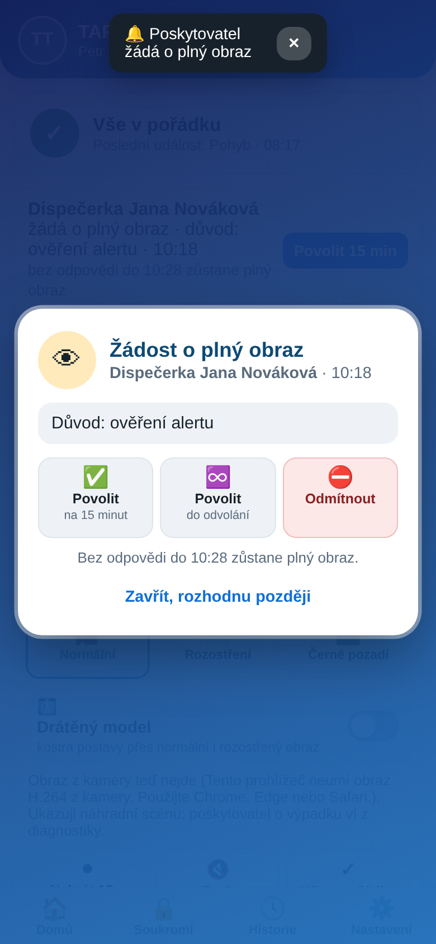
Dispečink žádá, rodina rozhoduje, obojí do minuty
ŽÁDOST O PLNÝ OBRAZ KROK ZA KROKEM
1
2
3
4
Dispečink
Telefon rodiny
Rozhodnutí
Plný obraz
V detailu klienta klepne na Požádat rodinu o plný obraz a vybere důvod, třeba ověření alertu.
Žádost přes celou obrazovku, bliká, zní a vibruje, dokud ji rodina nevyřídí. Vidí kdo žádá a proč.
Povolit na 15 minut, Povolit do odvolání, nebo Odmítnout. Bez odpovědi do 10 minut zůstane dosavadní režim.
Dispečink vidí plný obraz, rodina vidí kdo se dívá a do kdy. Kdokoli to může ukončit, po čase se vrátí nastavení.
Každá žádost, povolení i ukončení je v historii na obou stranách. Nikdo se nedívá bez vědomí rodiny.
Famicura Kamera · 11
Notes:
Tohle je slide k předvedení naživo: na Macu dispečink, na telefonu rodina. Celé kolo trvá pod minutu.

Slide 12
Když jde o minuty, nečeká se na odpověď
NOUZOVÝ PŘÍSTUP
Kdy ho dispečink může použít
Co se stane
Co zůstává
Jen při otevřeném kritickém alertu (pád, dlouhé ležení, SOS) a jen když rodina nouzový přístup předem povolila v aplikaci.
Plný obraz na 10 minut. Rodina dostane okamžitě zprávu, kdo a proč ho otevřel. Pak se obraz vrátí do nastaveného režimu.
Zápis v historii na obou stranách (audit). Rodina může nouzový přístup kdykoli vypnout; pak dispečink musí vždy žádat.
Doporučení pro rodinu při instalaci: nouzový přístup zapnout. Je to rozdíl mezi zavoláním záchranky hned a za deset minut.
Famicura Kamera · 12
Notes:
Argument pro prodej: nouzový přístup je pojistka, rodina ho může kdykoli vypnout. Vše je dohledatelné.

Slide 13
Rodina si řídí, co ji ruší; data zůstávají doma v Česku
KLID A SOUKROMÍ
Klid
Soukromí
Historie
Na 2 hodiny, do rána, do večera, do vypnutí. Informativní zprávy a varování pak nechodí.
Obraz jde šifrovaným tunelem na server Famicura. Z internetu kamera dostupná není.
Každá událost, souhlas, žádost, povolení i nouzový přístup je zapsaný s časem a jménem.
Kritické události, žádost o plný obraz a nouzový přístup projdou vždy.
Rodina se přihlašuje vlastním účtem, poskytovatel heslem. Každý vidí jen své klienty.
Rodina i poskytovatel vidí totéž. Nic se neděje potichu.
Famicura Kamera · 13
Notes:
Nejčastější námitka rodin je soukromí. Odpověď: tři režimy bez plného obrazu, rodina rozhoduje, vše je v historii.

Slide 14




Co se stane, když něco nejde
PROVOZ A PODPORA
Výpadek internetu u klienta
Diagnostika
Nápověda a asistent
Zapomenuté heslo rodiny
Hlavní aplikace ukáže, zda kamera odpovídá a zda server odebírá události. Postupy pro Mango jsou v návodu.
V dispečinku je nápověda k obsluze a asistent, který odpoví na otázku dispečera, třeba jak požádat o plný obraz.
Dlaždice ukáže Kamera nedostupná, dispečink dostane technický alert. Po návratu spojení se tunel obnoví sám.
Dispečer pošle novou pozvánku SMS, rodina si zvolí nové heslo. Staré přestane platit.
Stěhování klienta: kamera i brána se vezmou s sebou, zapojí k novému internetu a vše běží dál beze změny nastavení.
Famicura Kamera · 14
Notes:
Provozní jistoty: tunel se obnovuje sám, nic se nenastavuje znovu. Diagnostika řekne, kde je problém.

Slide 15


Dva QR kódy, žádná instalace
VYZKOUŠEJTE SI TO
Aplikace rodiny na telefonu
Ukázka bez přihlášení: náhradní scéna místo skutečné kamery, všechno ostatní jako naostro. Zkuste rychlé přepnutí, Klid a žádost dispečera v panelu Simulace.
Dispečink a provoz na počítači
Rozcestník prototypu: rodina, dispečink, provoz. Dispečink a skutečná kamera jsou za heslem Famicura, které dostanete od nás při předvedení.
famicuratapo.95-216-201-2.sslip.io/proto/rodina.html?ukazka=1
famicuratapo.95-216-201-2.sslip.io/proto/
Živé předvedení: dispečink na vašem počítači, aplikace rodiny na telefonu zájemce, skutečná kamera v kanceláři Famicura.
Famicura Kamera · 15
Notes:
QR kód rodiny otevře ukázku bez přihlášení, bezpečné i pro cizí telefon. Heslo k dispečinku dávejte jen při osobním předvedení.

Slide 16





Pět vět, které stačí říct rodině
PRODEJNÍ SHRNUTÍ
Váš blízký má doma dohled, který hlásí pád, nehybnost nebo nouzové tlačítko.
Co klient potřebuje
Vy rozhodujete, co poskytovatel vidí: plný obraz, rozostření, drátěný model, nebo jen události.
zásuvku a internet (kabel nebo Wi-Fi)
kameru Tapo a bránu Mango (dodá poskytovatel)
člena rodiny s chytrým telefonem
Když dispečink potřebuje vidět víc, musí vás požádat; vy povolíte na 15 minut nebo odmítnete.
Cena a kontakt
V nouzi může poskytovatel otevřít obraz hned, ale jen pokud jste to předem povolili, a vy se to dozvíte.
600 Kč/měsíc], instalace [600 Kč]
info@famicura.cz
Všechno je v historii, nic se neděje bez vašeho vědomí.
Famicura Kamera · 16 · ukázka: famicuratapo.95-216-201-2.sslip.io/proto/
Notes:
Zakončit nabídkou živé ukázky: dispečink na počítači, aplikace rodiny na telefonu zájemce. Doplnit cenu a kontakt.

